Slide 1
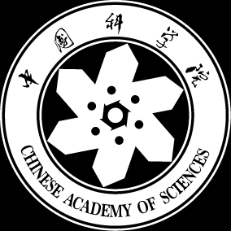
UCAS
（人工智能学院）
噪声数据下的人脸属性编辑
Face Attribute Editing Under Noise Data
答辩人：王宇

Slide 2
目录
问题背景
CONTENTS
模型设计
实验结果

Slide 3
问题背景

Slide 4
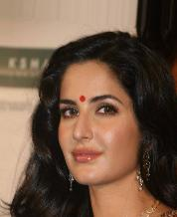
问题背景
1. Label noise的数据集在实际场景中很常见
标记值 真值
Smiling False True
Female True True
Blond hair False False
标记

Slide 5
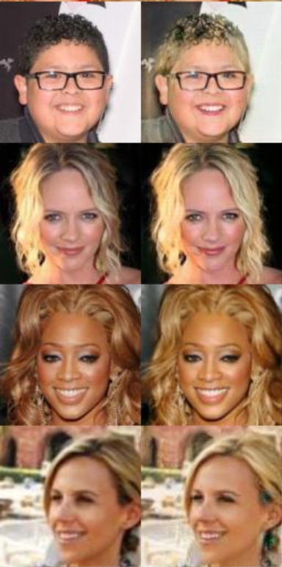
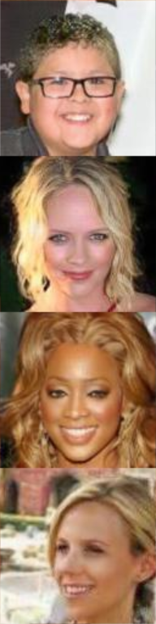
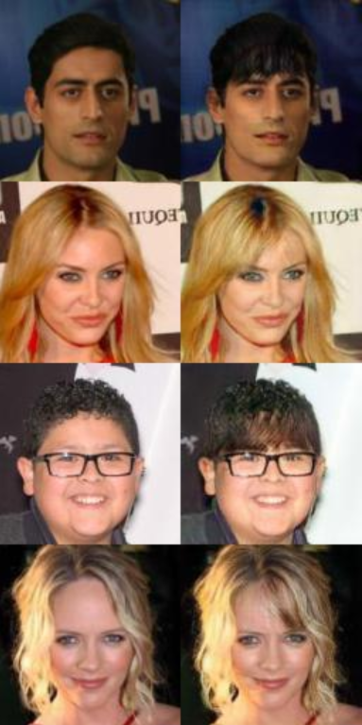
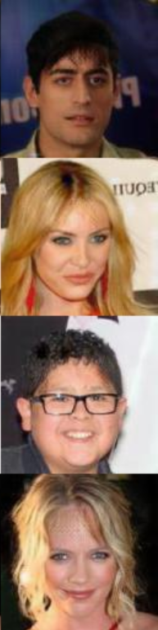
问题背景
2.现有方法在处理噪声数据时效果不好
以StarGAN为例，这里做了一组实验
  左图是Blond Hair，右图是Bangs
  三列分别为原图，正常训练，0.3标注反转训练(即有百分之30的标错数据)
  可以观察到当标注存在反转时，目标属性不够清晰，程度偏浅
input output
input output

Slide 6
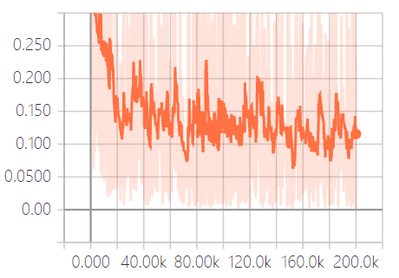
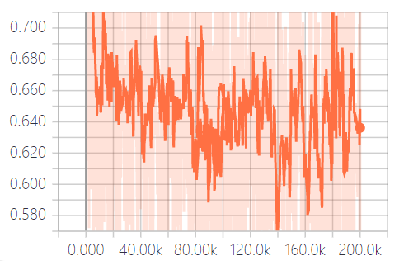
问题背景
2.现有方法在处理噪声数据时效果不好
以StarGAN为例，这里做了一组实验
  左右图均时是处理Bangs属性下的loss损失图
  左图为未加0.3标注反转的损失图， 右图为添加了0.3标注反转后的损失图

Slide 7
模型设计

Slide 8
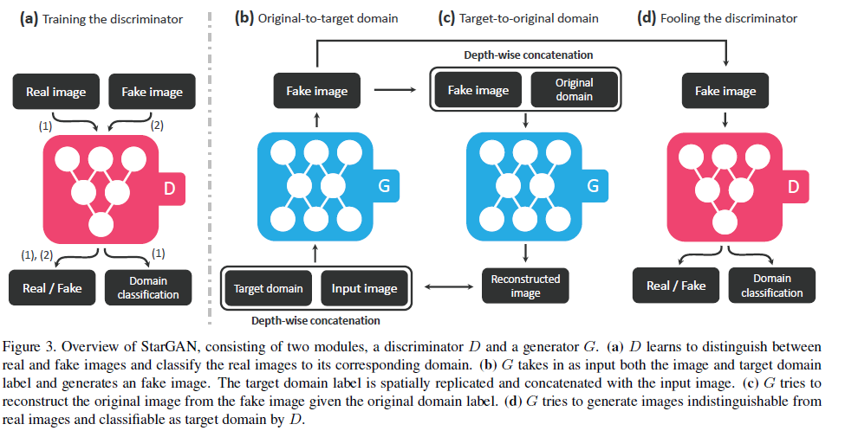
模型设计
在Stargan的基础之上进行修改

Slide 9
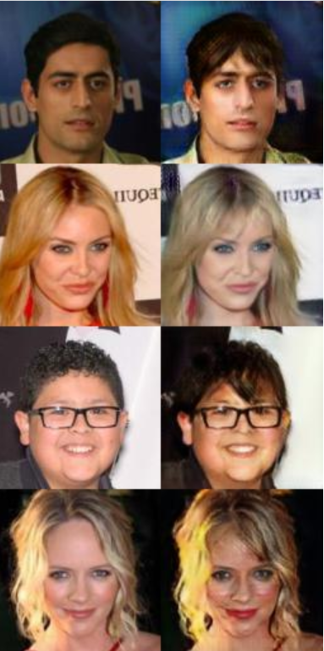
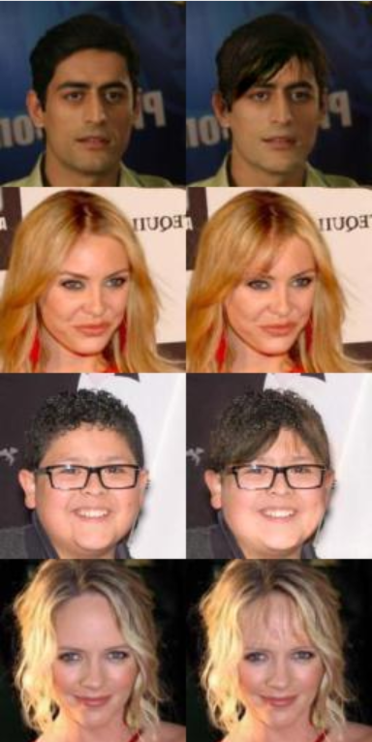
模型设计
在有噪声数据下的策略
将对偶重构修改为约束残差生成
  把G换成残差生成𝐺(𝑥) = 𝑥 + 𝑛𝑛(𝑥)，nn是神经网络输出。引入|(|𝑛𝑛(𝑥)|)|_1抑制修改
2. 增大分类Loss的权重
input output
input output
input output
图1 不引入对偶重构
图2 残差生成代替对偶重构
图3 原始StarGAN

Slide 10
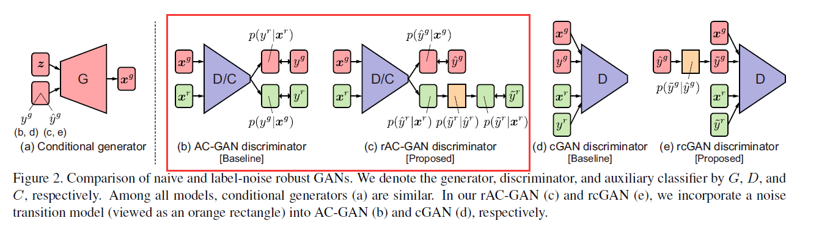
模型设计
在有噪声数据下的策略
3. 使用rAC-GAN进行改进，命名改进后的模型为rstargan
  通过概率转移矩阵fine-tune
转移矩阵T， T[i,j]表示把真实类别i变成j的概率。

Slide 11
实验结果

Slide 12
实验结果
实验细节
分类权重： 'lambda_cls’ = 1.0,
对抗权重： ‘lambda_adv’ = 0.3,
res-loss权重： 'lambda_res’ = 0.2,
12W轮前用StarGAN的分类损失，12W轮后进行fine-tune，权重不变，
其他网络参数和StarGAN保持一致，目的是为了和StarGAN进行公平对比。

Slide 13
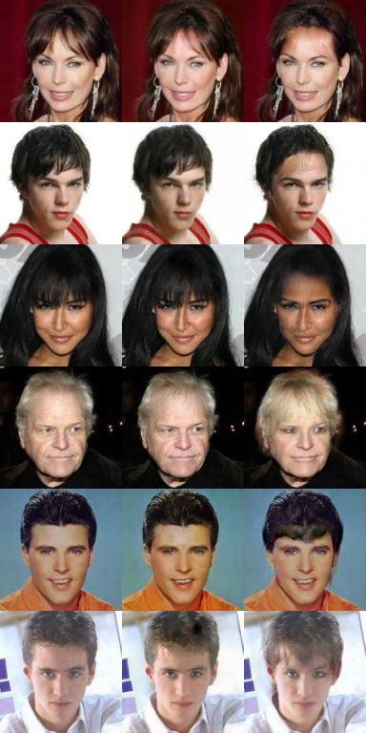
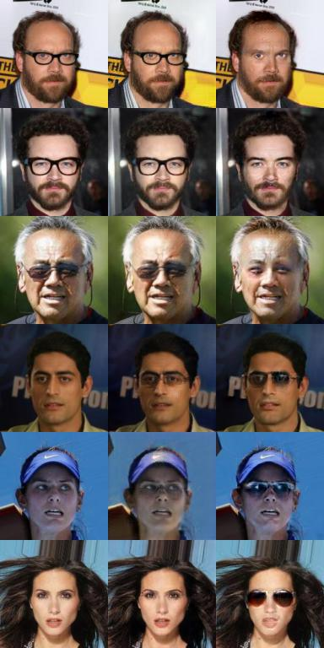
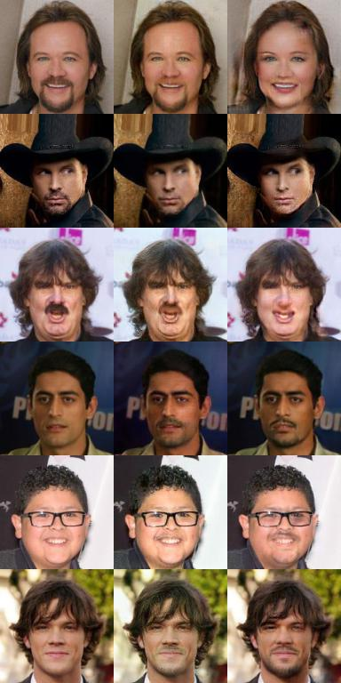
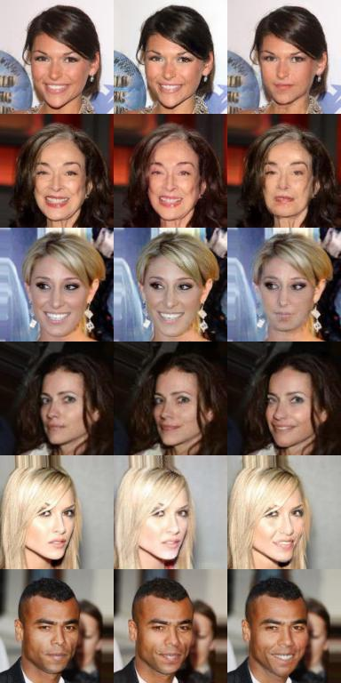
实验结果
实验一：和StarGAN的直接对比
噪声比例：0.4
第一列是原图，第二列是StarGAN，第三列是rStarGAN
图一 Bangs
图二 Eyeglasses
图三 Mustache
图四 Smiling

Slide 14
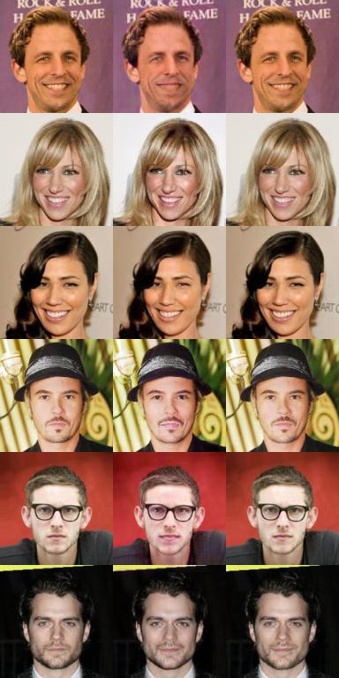
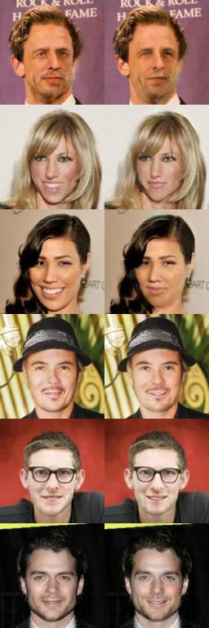





实验结果
实验二：rStarGAN不同策略对比
噪声比例：0.4
属性：Smiling
策略：
  1. 改用约束残差生成
  2.增大分类Loss的权重
  3. 通过概率转移矩阵fine-tune
  StarGAN Baseline
  rStarGAN₁ 策略1
  rStarGAN₂ 策略1+2
  rStarGAN₃ 策略1+2+3
前三行为消除Smiling，后三行为添加Smiling

Slide 15
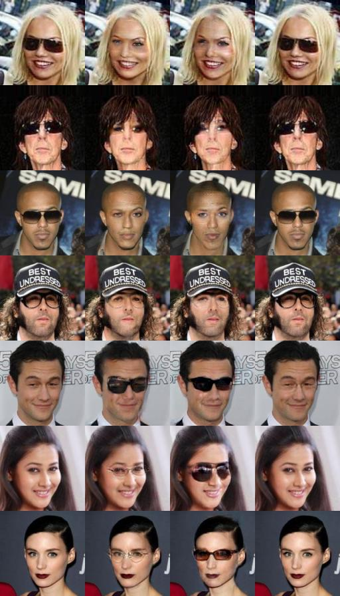
实验结果
实验三：噪声比例测试
属性：eyeglasses
四列分别为
1.输入，
2. 30%噪声，
3. 40%噪声，
4. 45%噪声。
可见45%的噪声过大，编辑非常困难。但40%的噪声可以很好的实现编辑
前四行为消除eyeglasses 、后三行为添加eyeglasses

Slide 16
实验结果
实验总结
光使用策略1与策略2已经能够较好得到生成图像
使用策略3能够较好得提高模型抗噪声能力
需要人为的去设计噪声的转移矩阵

Slide 17
UCAS
（人工智能学院）
感谢聆听
答辩人：王宇
2020·05·14

